Slide 1
5 группа

Slide 2
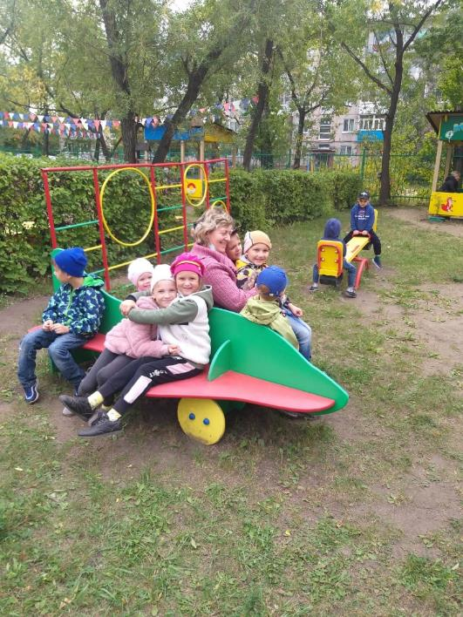
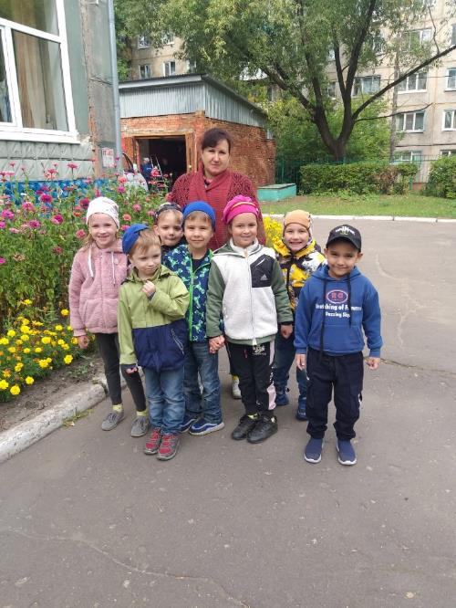
Наш любимый детский сад – Это домик для ребят! В нём задорный шум и гам, Развесёлый тарарам, Топотушки, хохотушки И зарядка по утрам!

Slide 3
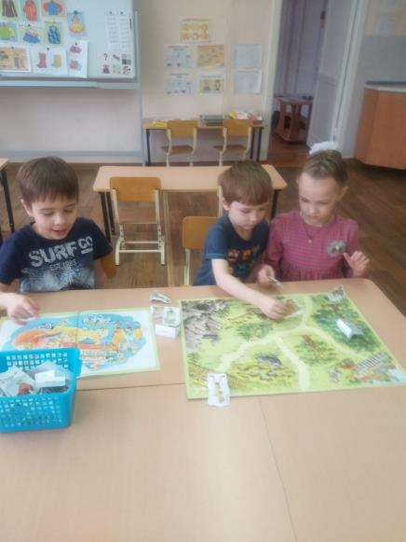
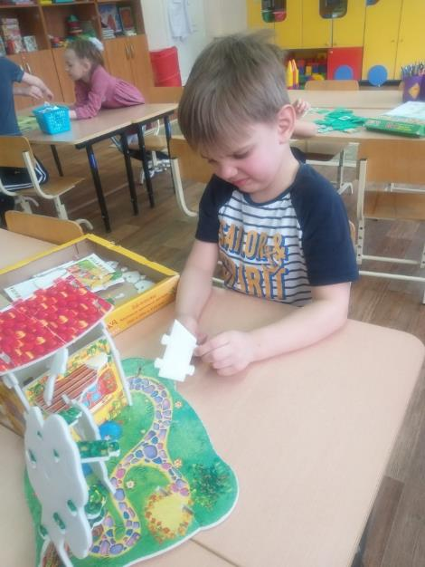
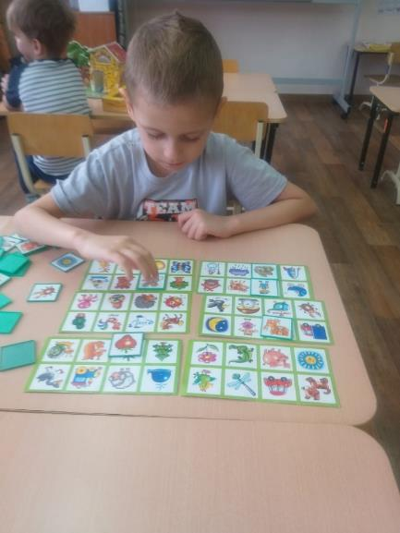
Наш чудесный детский сад – Это радость для ребят! Ленты, мячики, машинки, Разноцветные картинки, Смех весёлой детворы, Город сказочной игры!

Slide 4
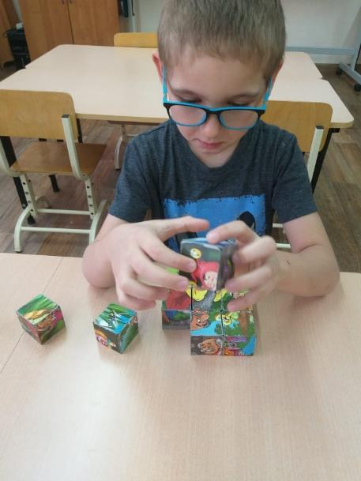
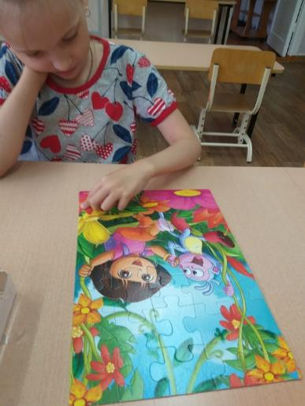
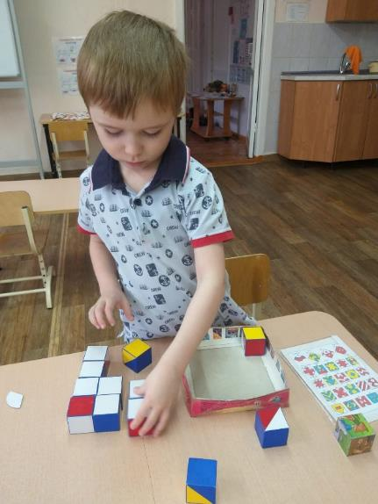
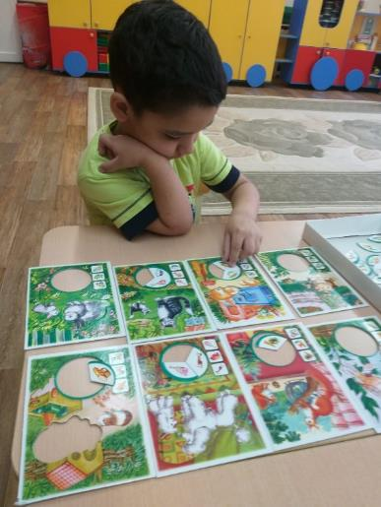

Slide 5
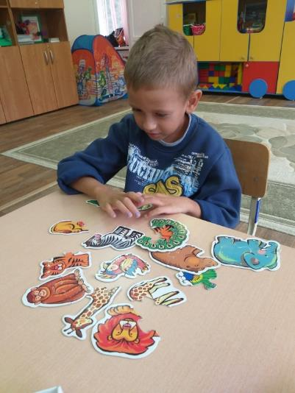
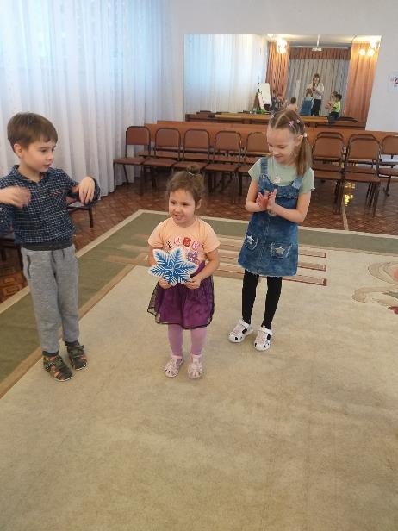
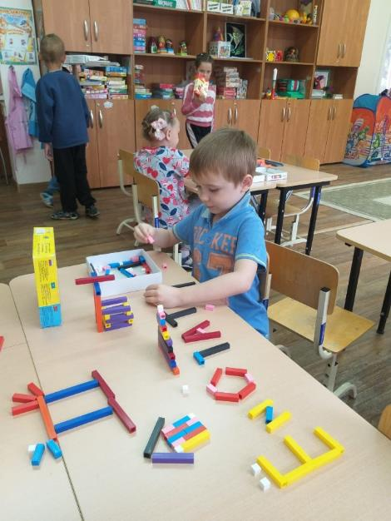
Наш весёлый детский сад – Это сказка для ребят! Пляски, песенки и шутки, Сладкий сон, физкультминутки, Книжки, краски, куклы-дочки, Голосочки, как звоночки!

Slide 6
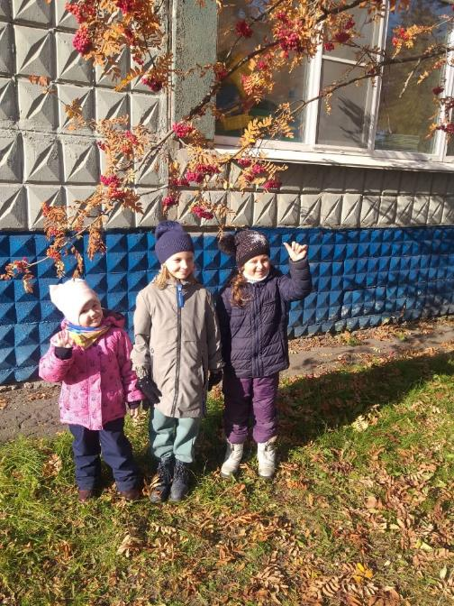
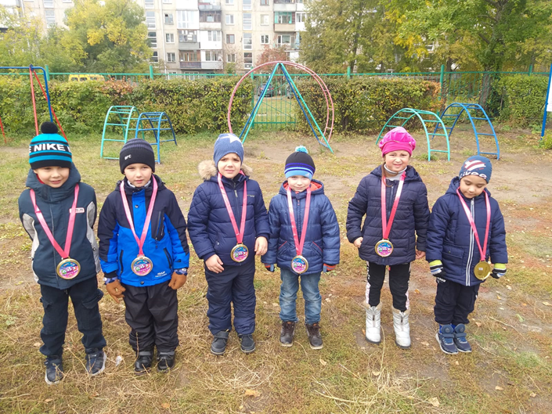
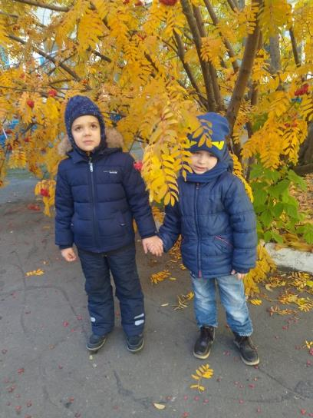
Наш уютный детский сад – Это счастье для ребят! По дорожке прямиком Побежим в любимый дом, Потому что детский сад Ждёт всегда своих ребят!

Slide 7
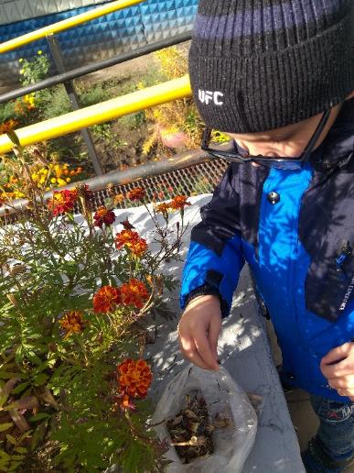
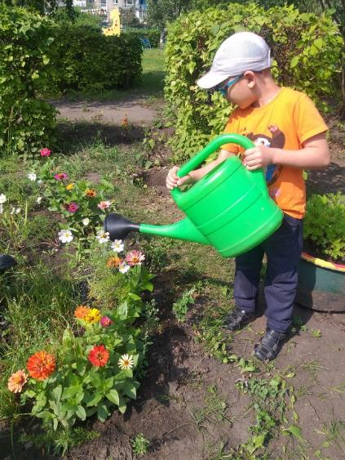
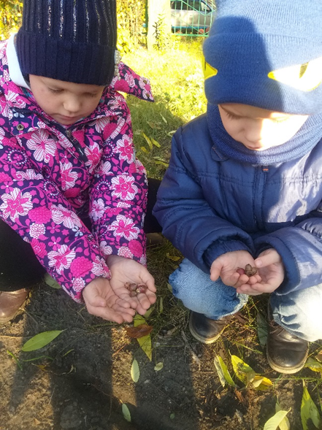
Кто на свете самый главный, Самый добрый, самый славный? Кто он? Как его зовут? Ну, конечно, это труд!

Slide 8
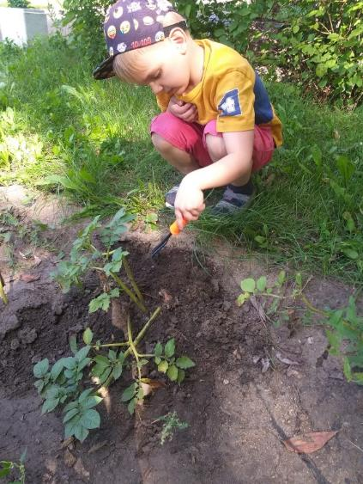
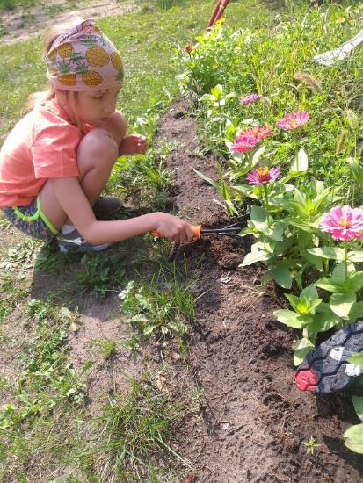
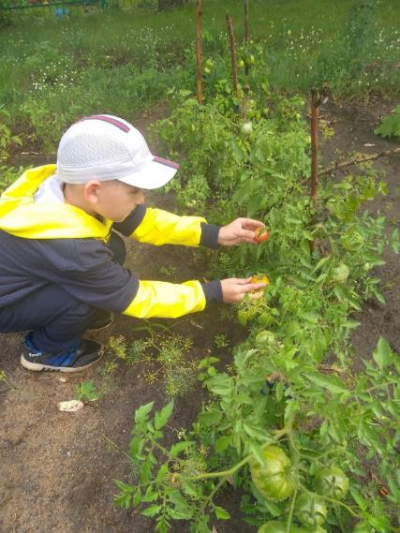
Кто на свете самый умный, Самый старый, самый юный? Кто он? Как его зовут? Ну, конечно, это труд!

Slide 9
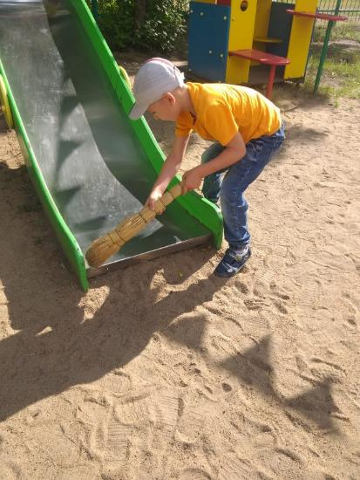
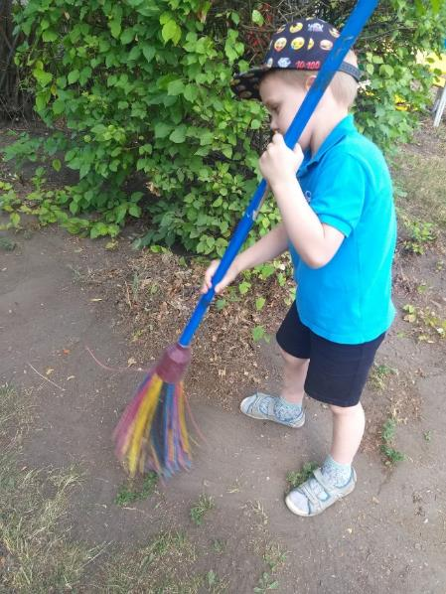
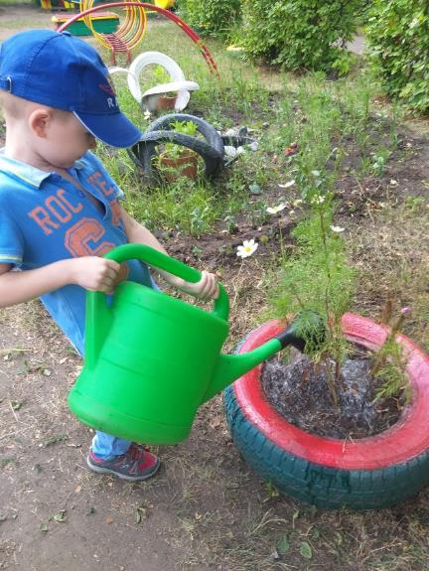
Кто на все века и годы Настоящий царь природы? Царь полей, заводов, руд? Кто он? Как его зовут? Ну, конечно, это труд!

Slide 10
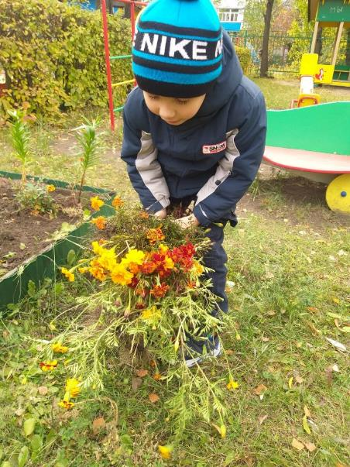
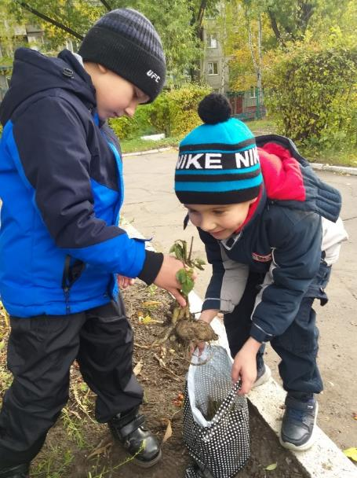
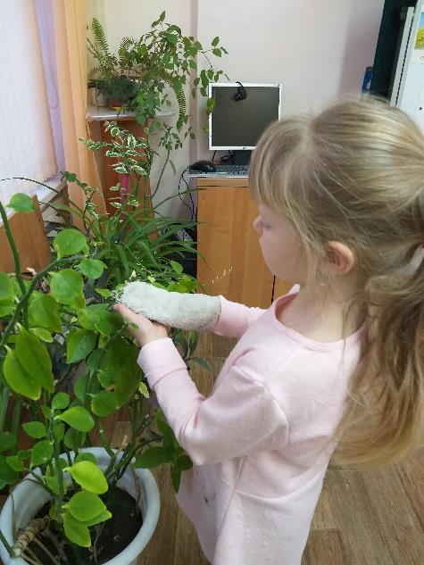

Slide 11
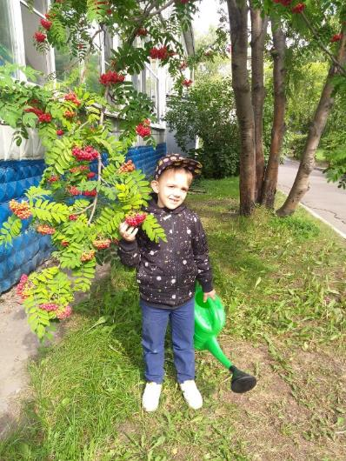
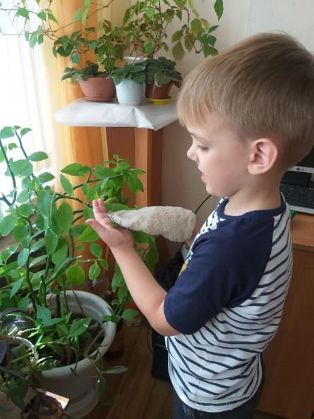
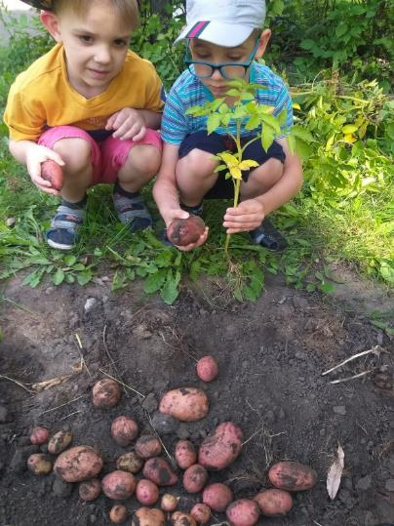
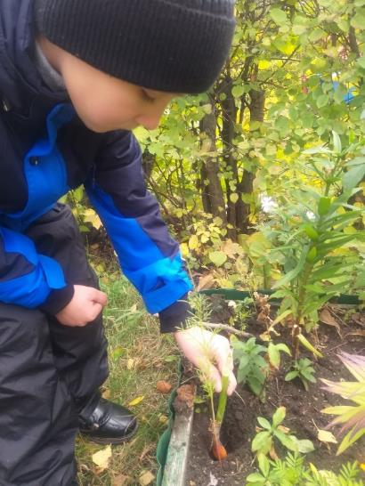

Slide 12
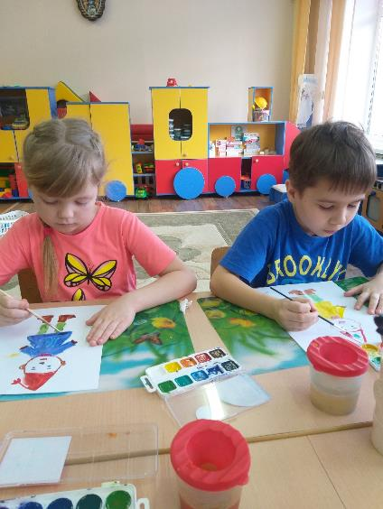
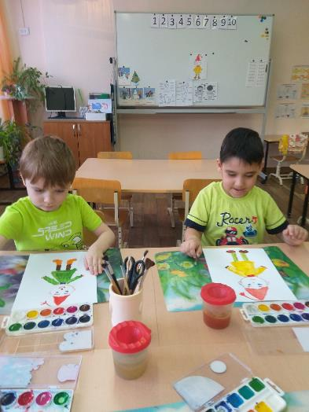
Художница
На листочке я рисую, Я рисую, как умею: То вверху я, то внизу я, То правее, то левее.
На меня глядят, красуясь, Загогулинки, кружочки… Потому что я рисую, Их рисую на листочке.
Я трудилась до обеда, Карандашики сломала… Надо бы спросить у деда: Что я здесь нарисовала?
Н. Колычев

Slide 13
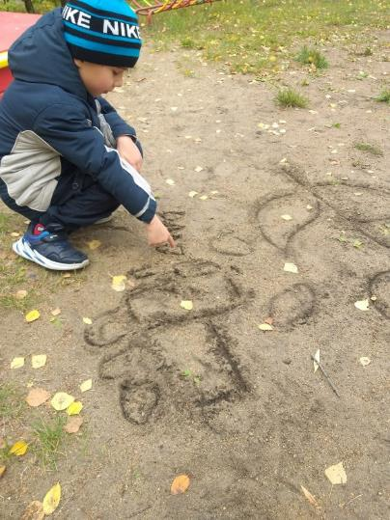
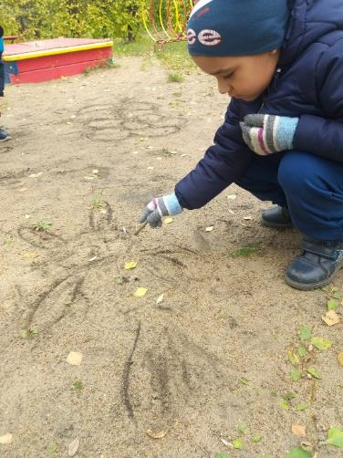
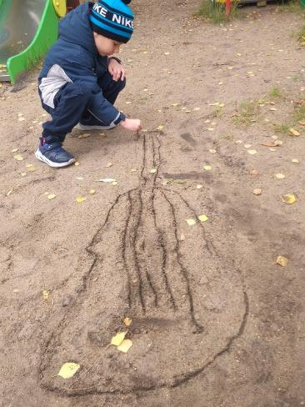
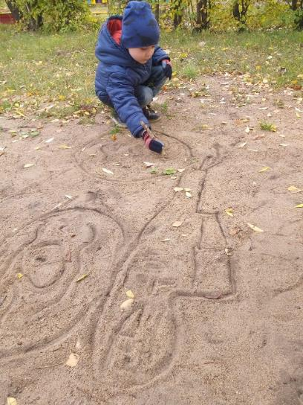
Я рисую на песке, Словно мелом на доске. Просто палочкой черчу Все, что только захочу.
Это ежик, это кит, Это бабочка летит… Места здесь — для всех ребят! Все рисуют, все творят!

Slide 14
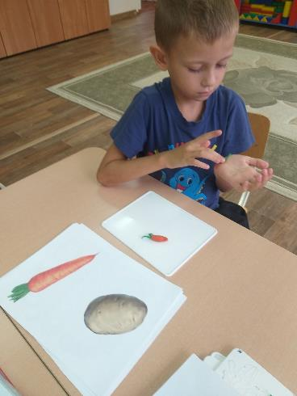
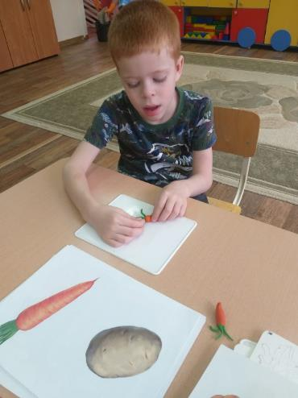
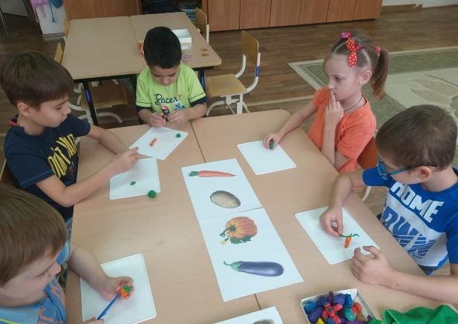
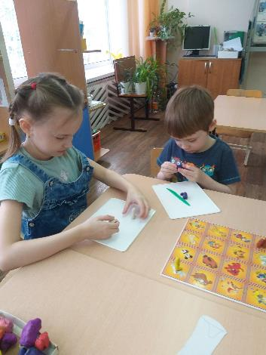
Юный художник
Я слепил из пластилина Королевского пингвина, Чтобы тот не вешал нос — В холодильник жить отнес, Вынул масло и творог И поставил в уголок.
На стене, правее шкафа Краской срисовал жирафа, Бегемота — за комодом.
Вставил в раму обезьяну Вместо фоты милой мамы. Слон — на кухне под столом Ма-а-аленький, такой вот, слон.
Бегемот, наоборот — Перекрыл в квартиру вход — Я подушки все связал — Бегемотом их назвал.
И теперь не нужно папе В зоопарк со мной ходить. Места всем зверухам хватит — Будут вместе с нами жить.

Slide 15
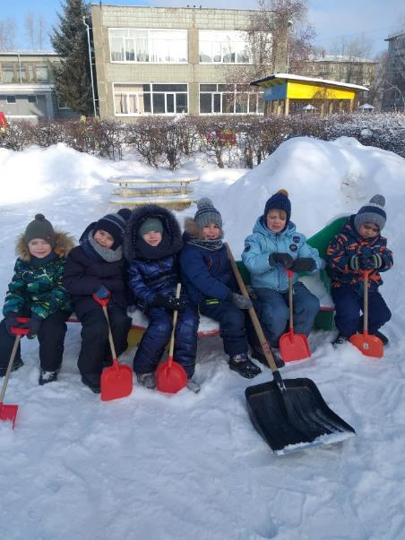
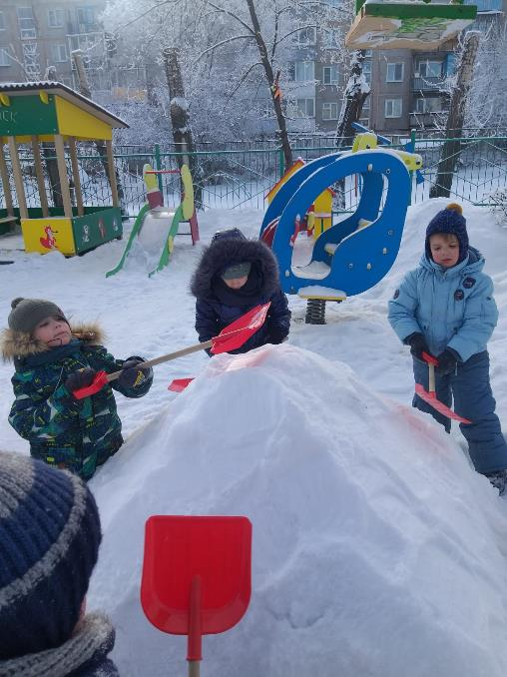
Зима
Зима, зимушка, зима. Много снега принесла. Все ребята рады ей. Зимней красавице своей. Можно бегать и кататься,
И в сугробе поваляться. Ах, как весело зимой!
Но уже пора домой.

Slide 16
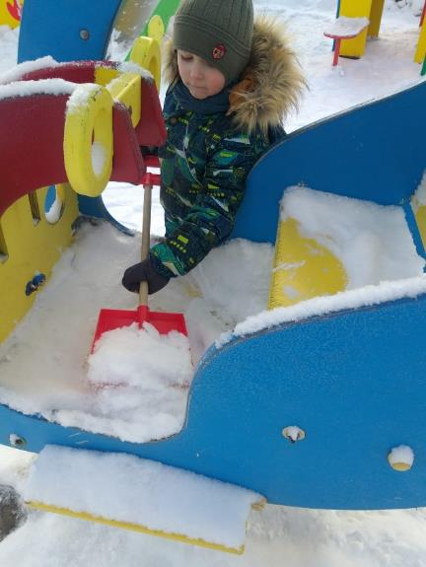
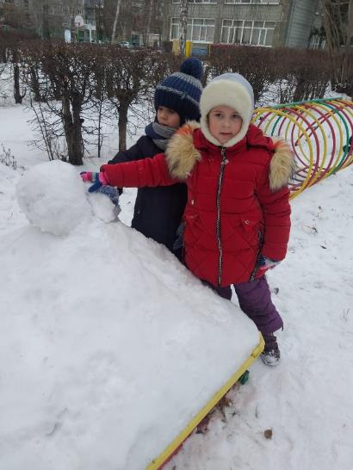
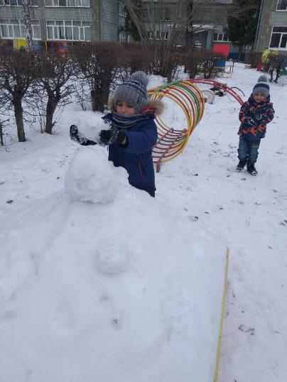
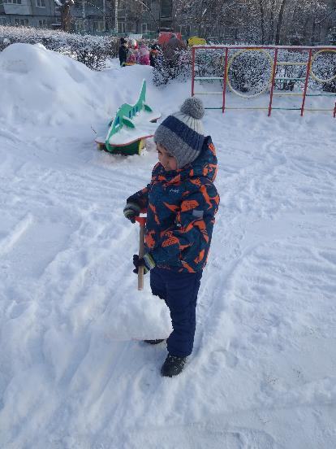

Slide 17
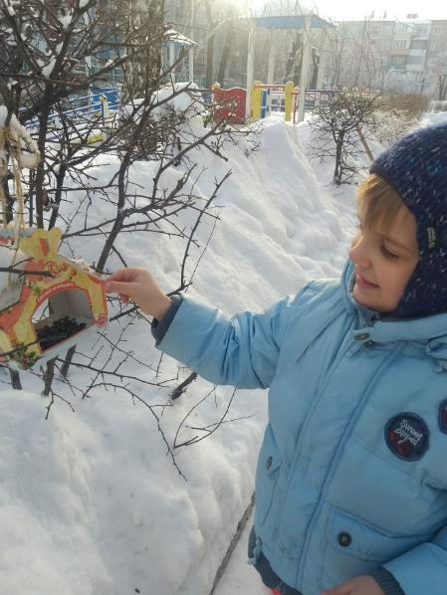
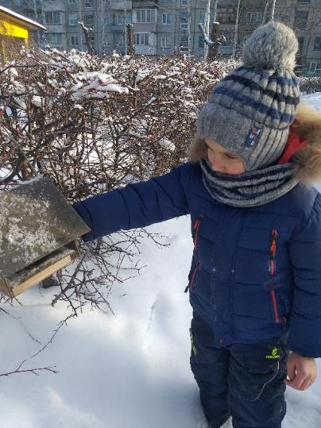
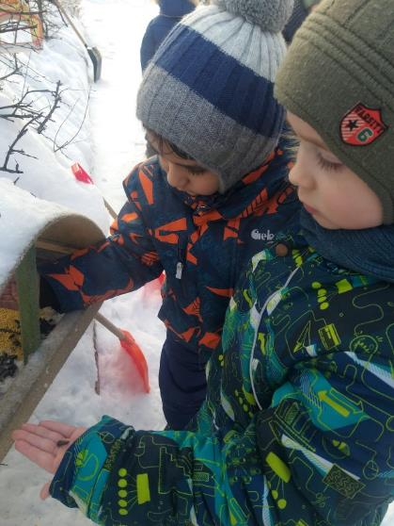
Покормите птиц зимой, Бросьте горстку крошек, И пускай снуют порой Стайки у окошек. Бросьте горсточку зерна. Много им не надо. И зима не так страшна Будет для крылатых. Им не дайте в лютый час Гибнуть от болезней, И весна одарит вас Праздничной их песней.

Slide 18
Спасибо за внимание!

